Slide 1



Trabalho Final – Turma 12
Entrega 3
Caso de Uso: Olist
GRUPO 1:
Alan Ferreirós
03/Junho/2020
Coordenadores:
Profª Drª Alessandra de Álvila Montini
Profª Dr. Adolpho Walter Pimazoni Canton

Slide 2
Observações
2
- Nos próximos slides coloquei em vermelho as principais mudanças em relação à entrega 2.

Slide 3
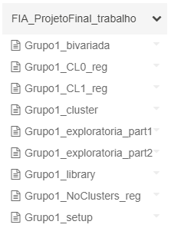
Instruções
3
- Minhas análises estão distribuidas em vários notebooks, sendo que cada notebook chama o notebook anterior para herdar os resultados dos passos anteriores.
- Para executar qualquer um destes notebook, basta utilizar o ”run all” no Databricks.
- Todos os notebooks precisam estar na mesma pasta.
setup
Exploratoria_part1
Exploratoria_part2
Cluster
bivariada
CL0_reg
CL1_reg
Regressão:
NoClusters_reg
setup
Resumo: Carrega os arquivos CSV em dataframes e verifica a criação dos dataframes
Exploratória – Parte 1
Resumo:
Análise de tipos de dados das colunas
Verifica quais variáveis são qualitativas ou quantitativas
Análise de valores faltantes
Verificação de quantidade de valores distintos em cada coluna
Proposta de Business Case
Preparação dos dados (redução de categorias, tratamento de valores faltantes)
Exploratória – Parte 1
Resumo:
Métricas das variáveis
Análise Bivariada
Resumo: Análise bivariada das variáveis
Nota: Neste notebook são instaladas as bibliotecas geopandas e descartes, nas últimas etapas. O objetivo é apenas melhorar as visualizações
Análise de cluster
Resumo: Execução de K-Means para vários valores e seleção do melhor agrupamento.
Regressão
A regressão foi feita em 2 notebooks: CL0_reg e CL1_reg, referentes a cada um dos grupos identificados no notebook “Cluster”
Resumo: Predições e análises comparando com a base de teste e com o baseline.
Técnicas adotadas: Regressão Linear, Regressão Linear Generalizada, Decision Tree, Random Forest e Gradient Boost
NOVO
Análise de sentimento simples utilizando regex para detectar se vendedores têm muitas reclamações de demora na entrega.
Resultado foi um indicador quantitativo (Feature Engineering)
(ver final deste notebook)
NOVO
Atualização das análises já existentes agora incluindo o novo indicador.
NOVO
Atualização das análises já existentes agora incluindo o novo indicador.
NOVO
Novo notebook “NoClusters_reg” para analisar os dados sem separar em clusters (demonstrou performance equivalente).
Em cada um dos 3 notebooks:
Uso de GridSearch e CrossValidator (ver notebook “library”)
Criação de predição inocente (naïve), constante igual à media do target na base de treino;
Criação de regressão usando deep learning. Usei Pandas porque não havia método equivalente no Spark.
Melhor seleção das variáveis;
Feature Engineering: Criação de uma nova variável (high_dtd), a partir de regressão logística e MLPClassifier (Spark) na base de treino.
Além destas modificações, em cada um destes 3 notebooks revisei as conclusões finais (últimas células)

Slide 4
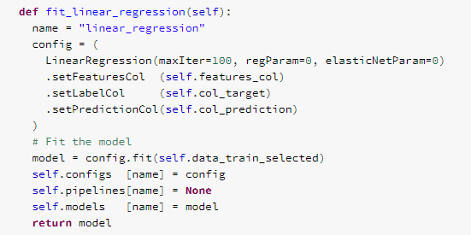
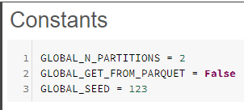

Nota:
Além dos notebooks listados no slide anterior, também foi criado um notebook “library”, que contém códigos de uso geral dos demais notebooks. Dentre várias funções de uso geral, este notebook também possui os códigos que mostram como os gráficos são implementados de forma distribuída usando Spark, afim de não sobrecarregar o ambiente do Pandas
Nota 1: As constantes globais estão no início deste notebook. Para utilizar os resultados armazenados em Parquet (caso existam), alterar o valor da constante GLOBAL_GET_FROM_PARQUET para “True”
Nota 2: As configurações dos algoritmos de regressão estão implementadas dentro deste notebook.
library
x
NOVO
Atualização da classe MyRegressors para incluir:
- Predição baseline (apenas reflete as predições que já eram feitas pela Olist);
- Predição naïve (constante igual à media da base de treino);
- GridSearch e CrossValidator (caso desejado pelo usuário);
setup
Exploratoria_part1
Exploratoria_part2
Cluster
bivariada
CL0_reg
CL1_reg
Regressão:

Slide 5
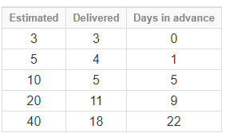
Business Case
Os dados contêm a data estimada de entrega do pedido, que é a data exibida para o cliente no momento da compra. Notei que essa data é sobre-estimada, ou seja, eles informam uma data que geralmente é muito mais no futuro do que a real data de entrega do pedido.
O problema se torna pior quanto maior a previsão de entrega.
O objetivo do estudo será utilizar os dados disponíveis para propor um novo cálculo de previsão de entrega, utilizando as técnicas de regressão e redes neurais.
Um ponto de atenção é que o novo cálculo deve evitar prazos muito curtos, porque o usuário pode se frustrar se receber o produto após a data estimada.
Detalhes do Business Case estão no notebook “Grupo1_exploratoria_part1”

